Slide 1

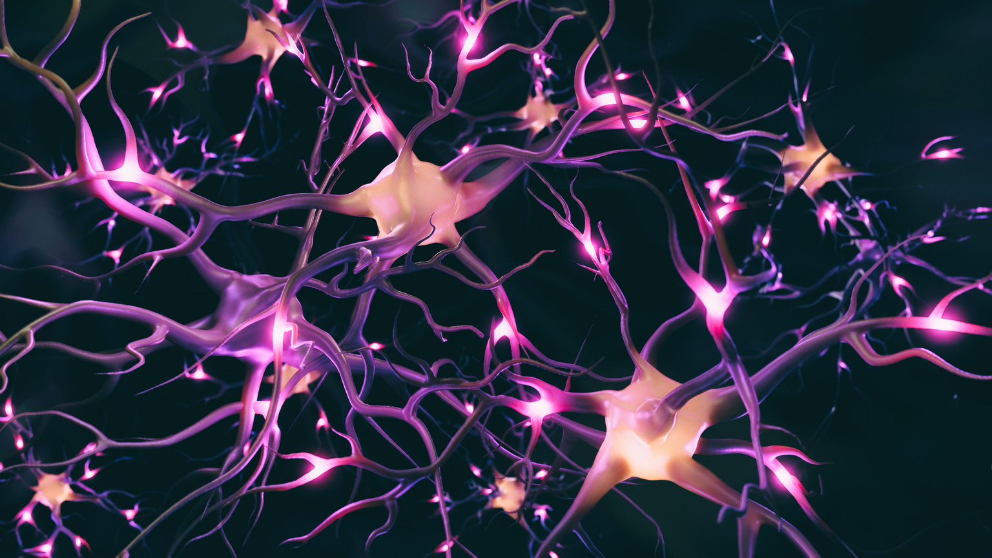


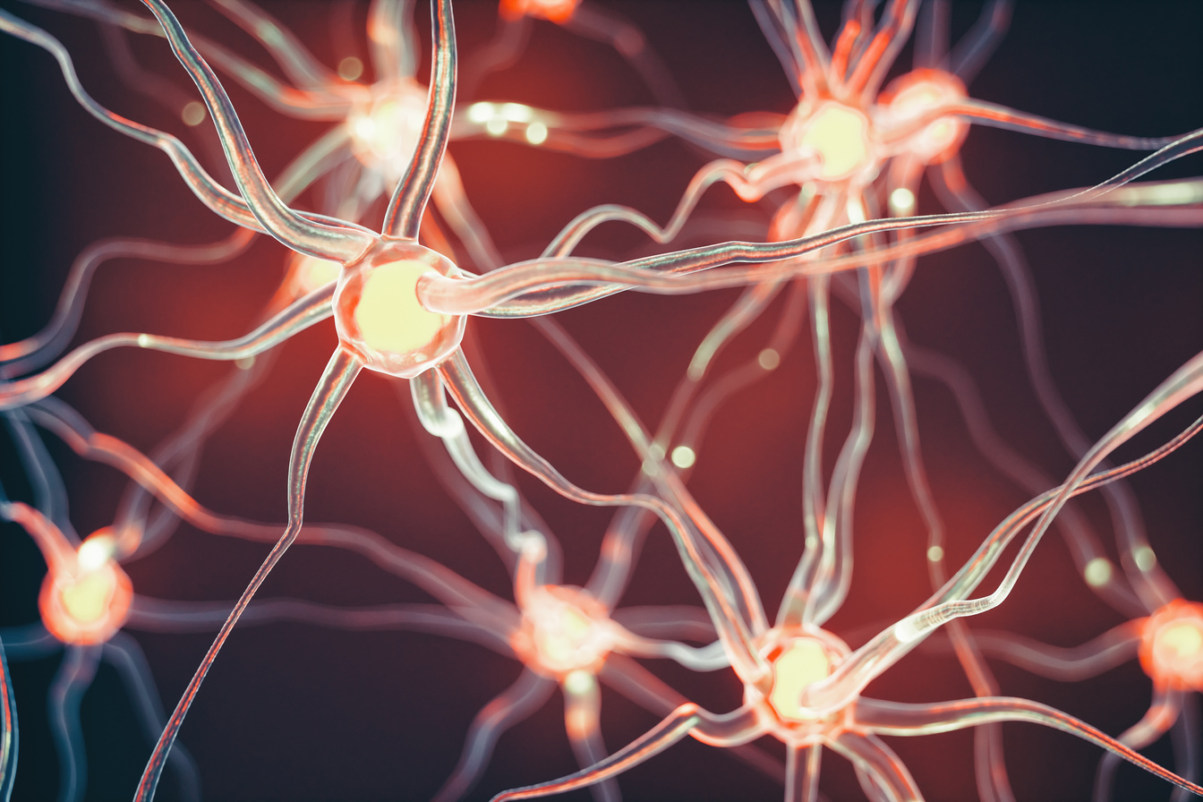
MUDr. Renata Slaná
Neurodiagnostické metody

Slide 2
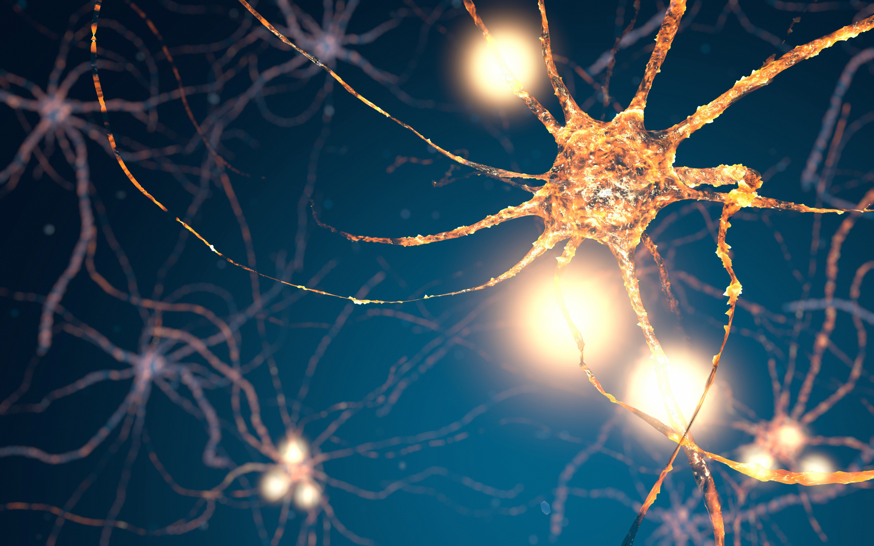
Neurodiagnostické metody
  EEG
  EMG
  EP- evokované potenciály (zrakové, sluchové, somatosenzorické)
  LP- vyšetření mozkomíšního moku
  RTG lbi, páteře
  Sono mozku
  CT mozku
  MR mozku, PET,
  Neuropsychologické vyšetření
  Neurogenetické vyšetření

Slide 3
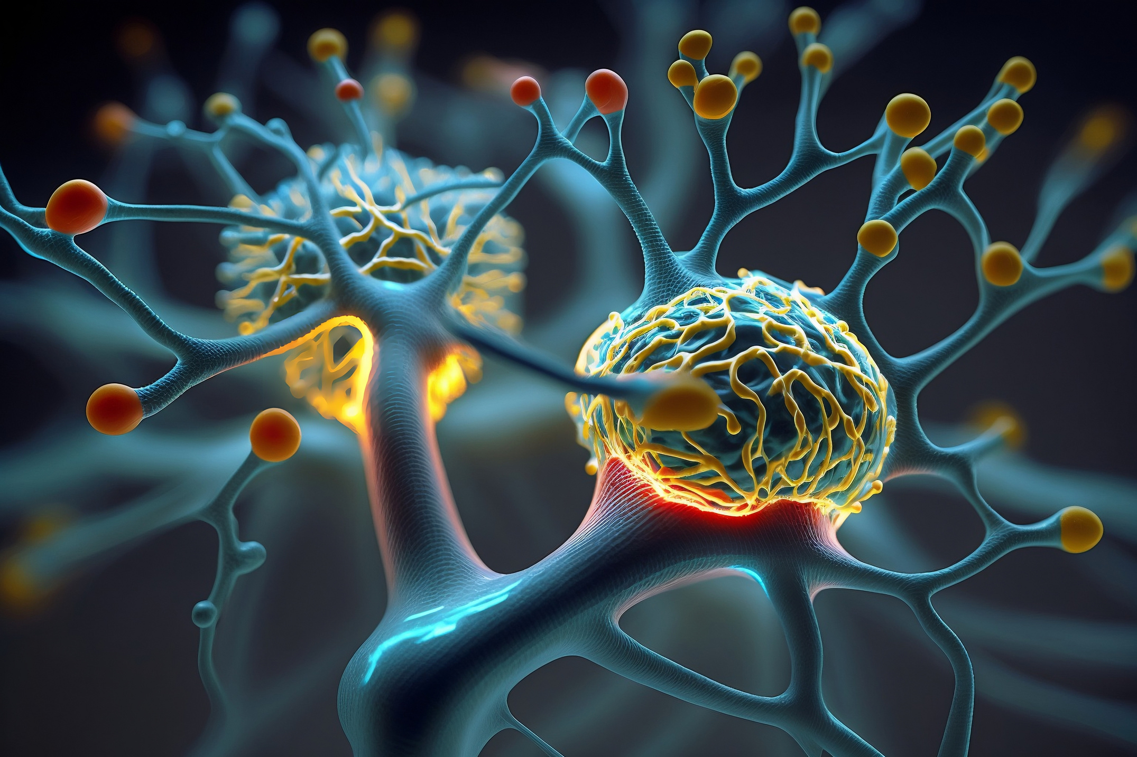
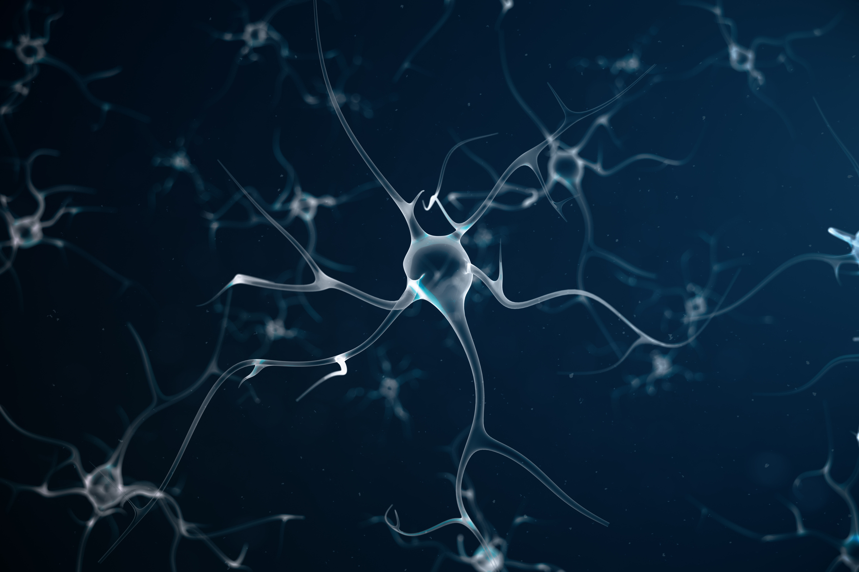
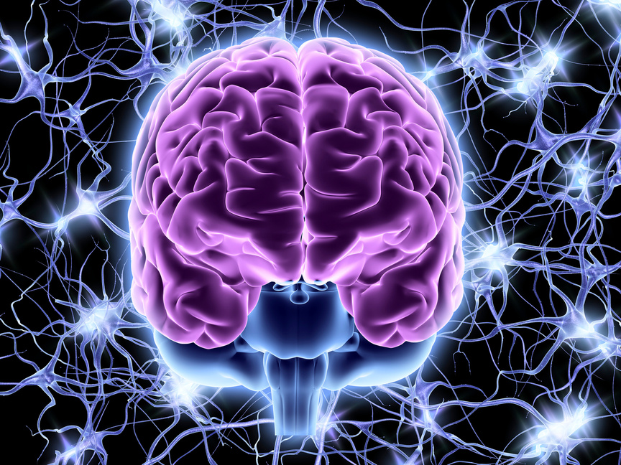
EEG- elektroencefalografie
  Funkční vyšetření mozku
  Zdrojem signálu jsou povrchové mozkové struktury
  Záznam změny polarizace neuronů
  20- ti minutový záznam v době relaxované bdělosti + aktivační metody ( HV, FS)
  EEG čepice, standartní umístění elektrod (systém 10-20)

Slide 4
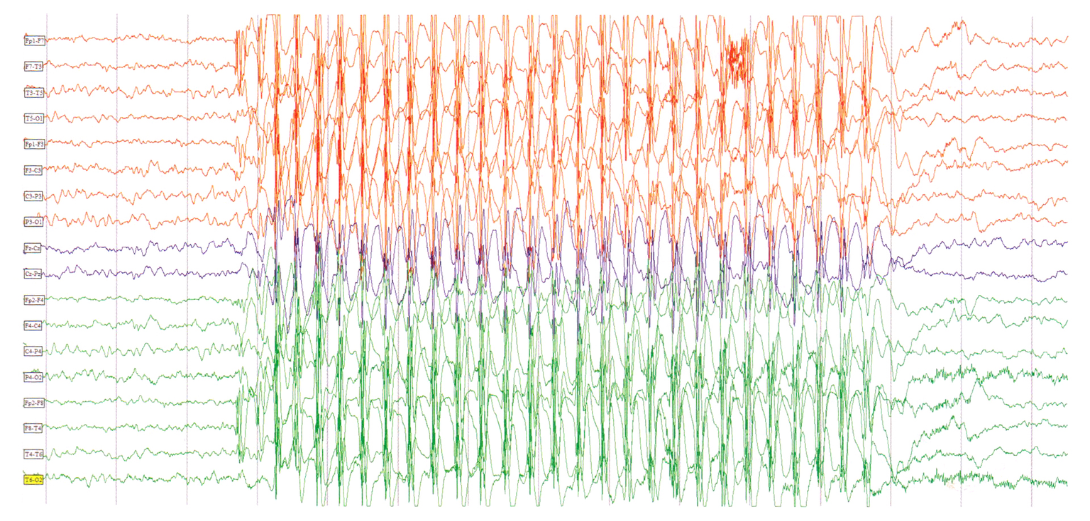
EEG
Kršek Pavel, Základy dětské neurologie, Galén, 2021, ISBN 978-80-7492-510-8, str. 35, obr. 2.4

Slide 5
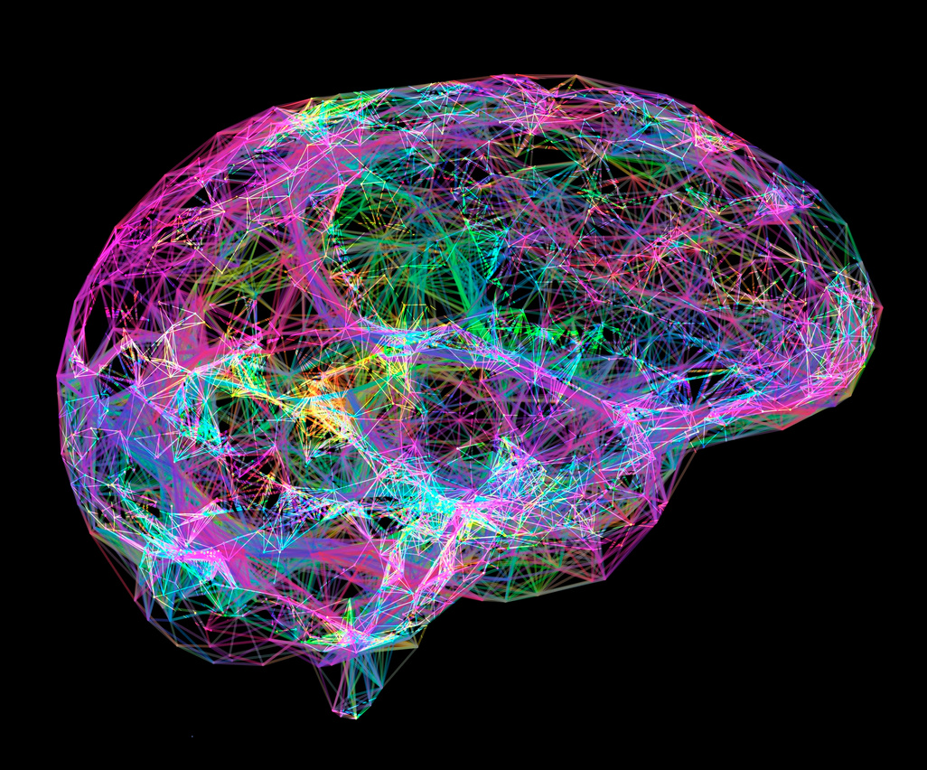
EEG ontogeneze
  Aktivita pozadí závisí na stupni maturace mozku a míře vigility dítěte- věková norma záznamu
  Novorozenec –delta aktivita, neodlišené krajiny
  Od 6 měsíce převažuje theta aktivita, zrychlující se
  Od 3 let se objevuje posteriorní alfa
  Od 6 let alfa dominantní rytmus

Slide 6
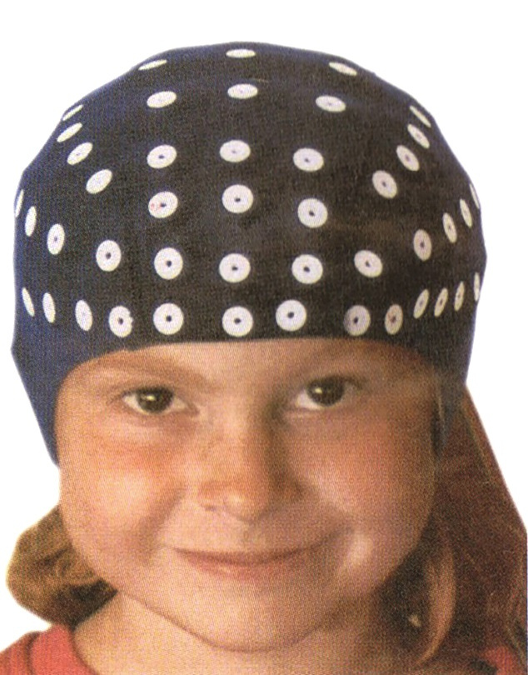
EEG indikace
  Epilepsie
  Diff diagnostika záchvatových stavů
  Neurointenzivní péče
  Polygrafické monitorování
  Poruchy spánku
Dolanský Jiří, Atlas dětské elektroencefalografie, Triton,2003, ISBN 80-7254-428-4, str 29

Slide 7
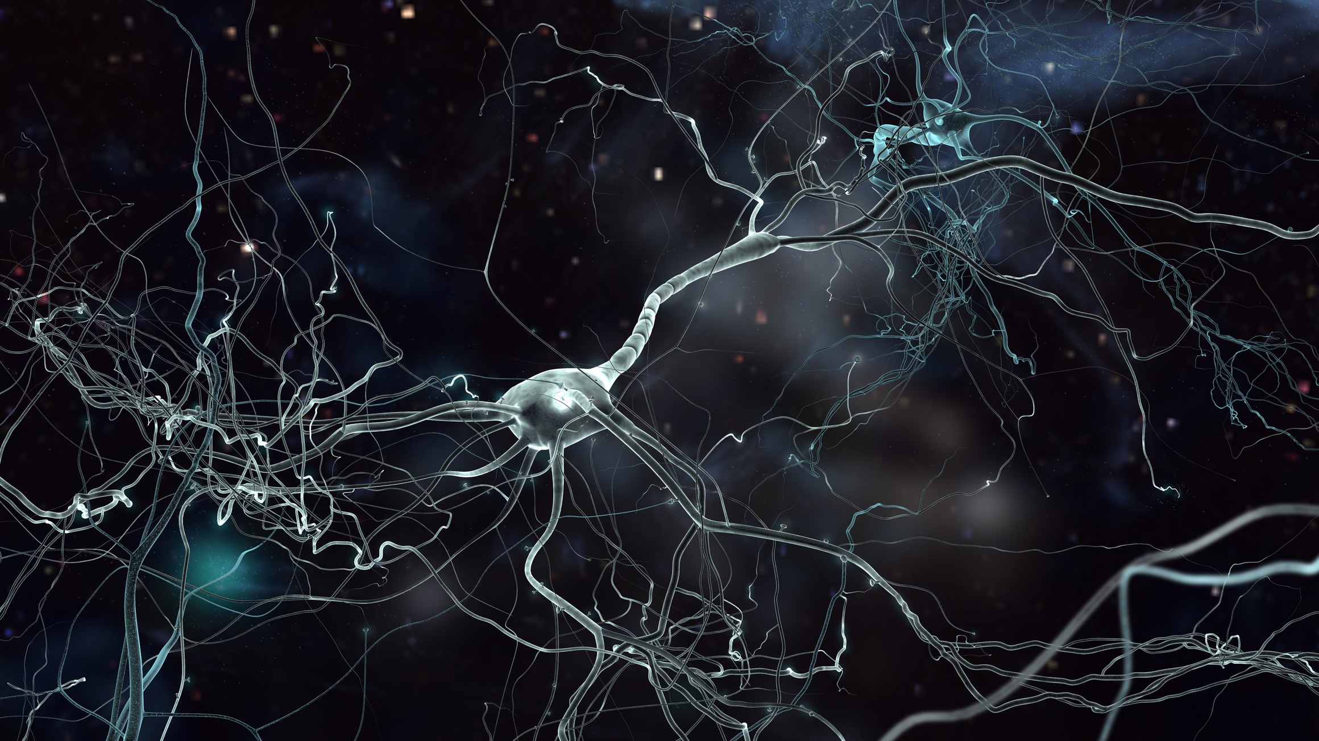

EEG u epilepsií
  U 5% zdravých dětí lze najít epileptiformní aktivitu
  Negativní EEG nevylučuje diagnosu epilepsie
  Hodnotí se aktivita pozadí záznamu a pak další abnormity –
epileptiformní, neepileptiformní
ložiskové, generalizované , multifokální, difuzní, bilaterální , iktální, interiktální atd.

Slide 8
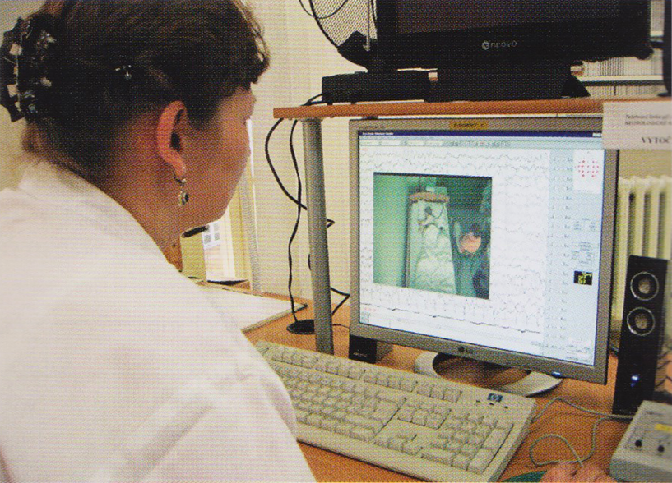
Video EEG monitorování
  Dlouhodobé simultánní nahrávání EEG křivky a audiovizuálního záznamu pacienta
  Zvyšuje pravděpodobnost zachycení záchvatu
a přímou diagnostiku jeho charakteru
- diff diagnostika záchvatu
- klasifikace EP záchvatu
- kvantifikace EP záchvatů
- posouzení efektu léčby
Nevšímalová S. , Dětská neurologie, Galén 2021, ISBN 978-80-7492-557-3, str 360, obr.16-4

Slide 9
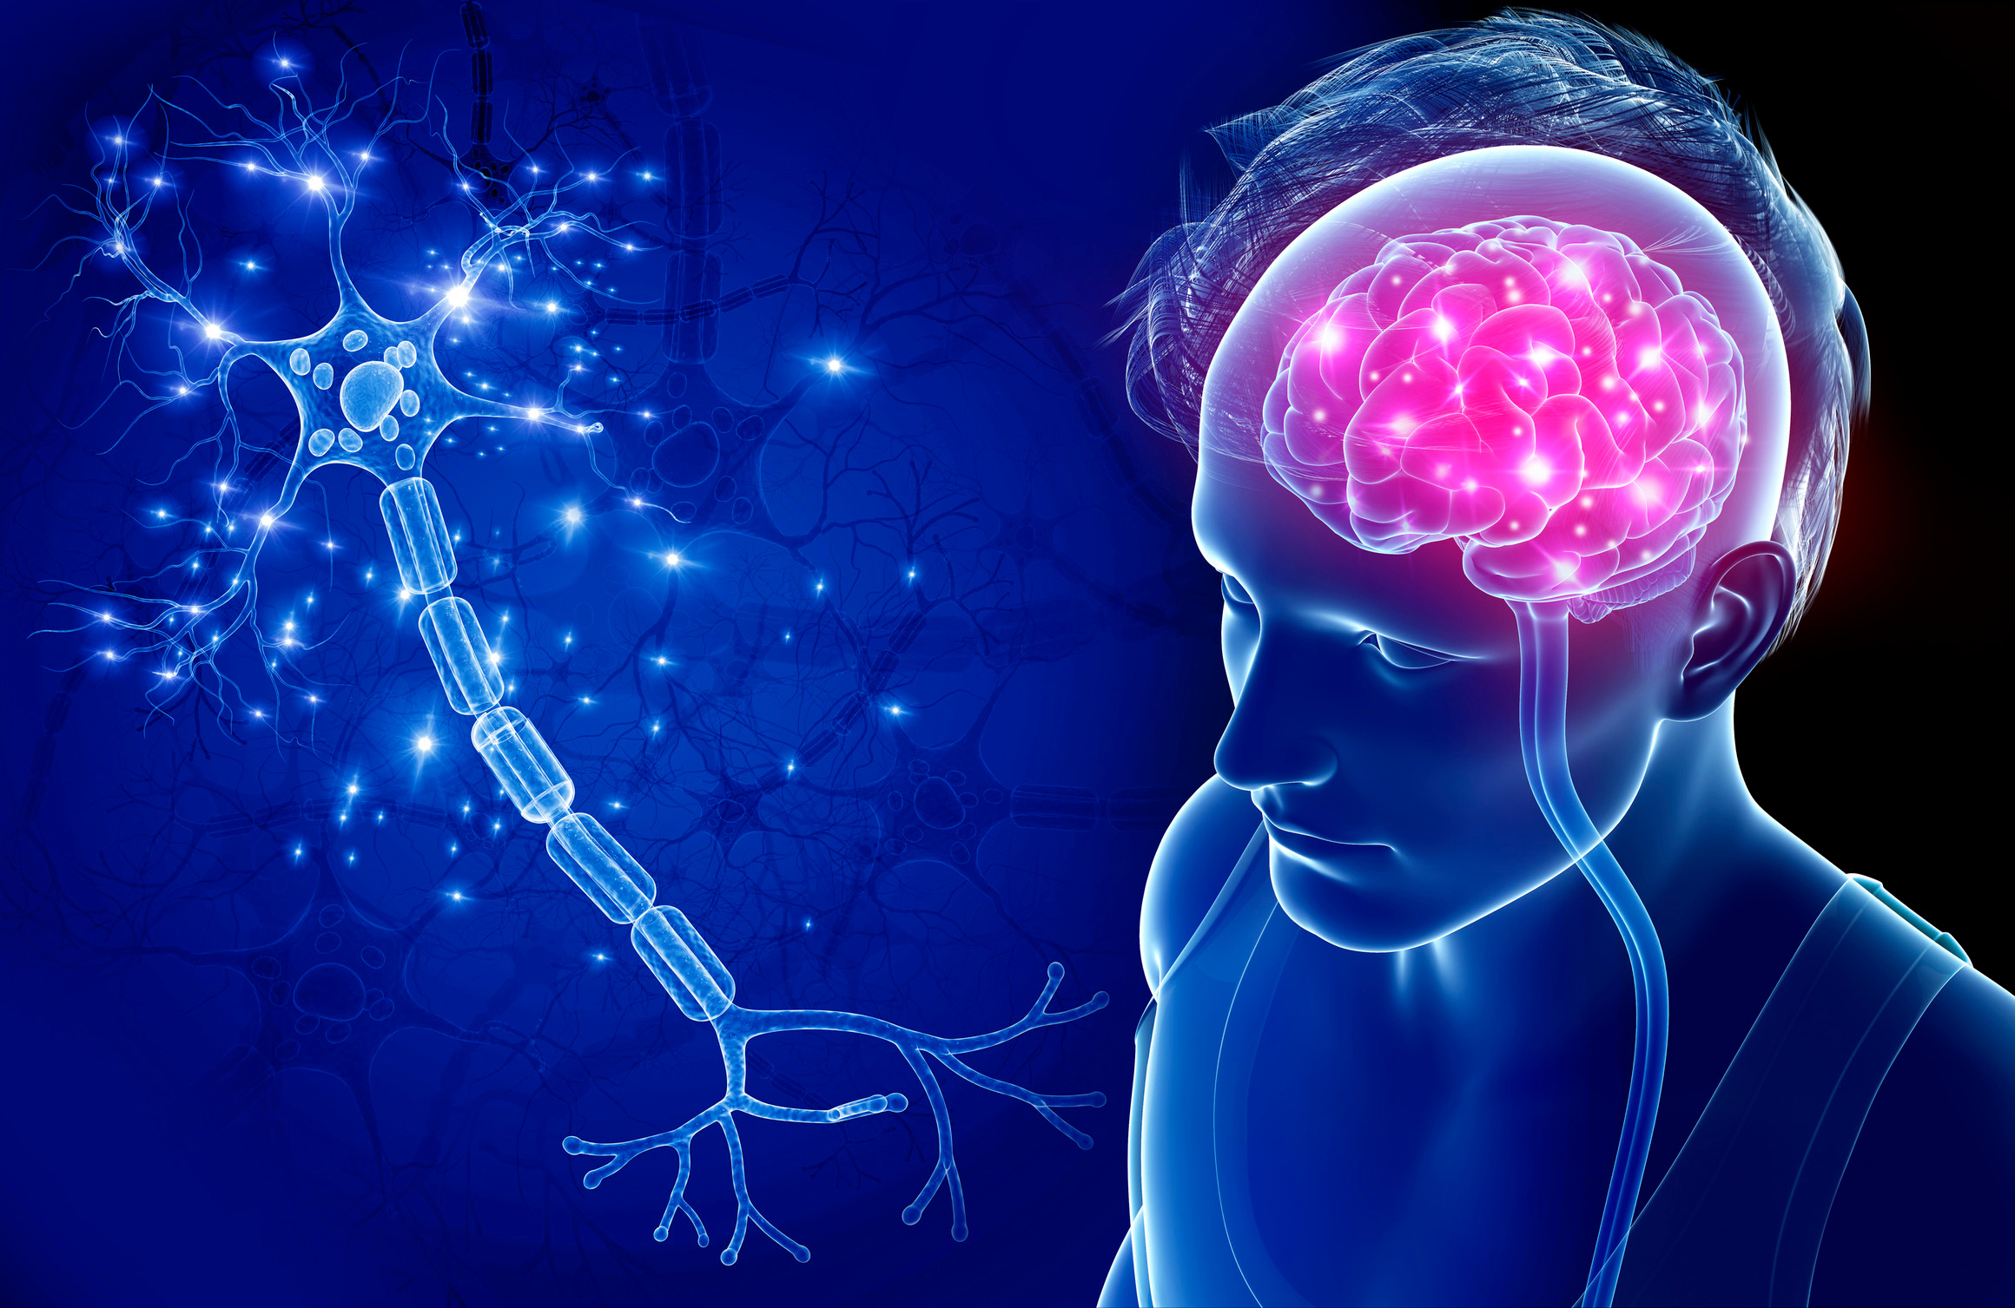
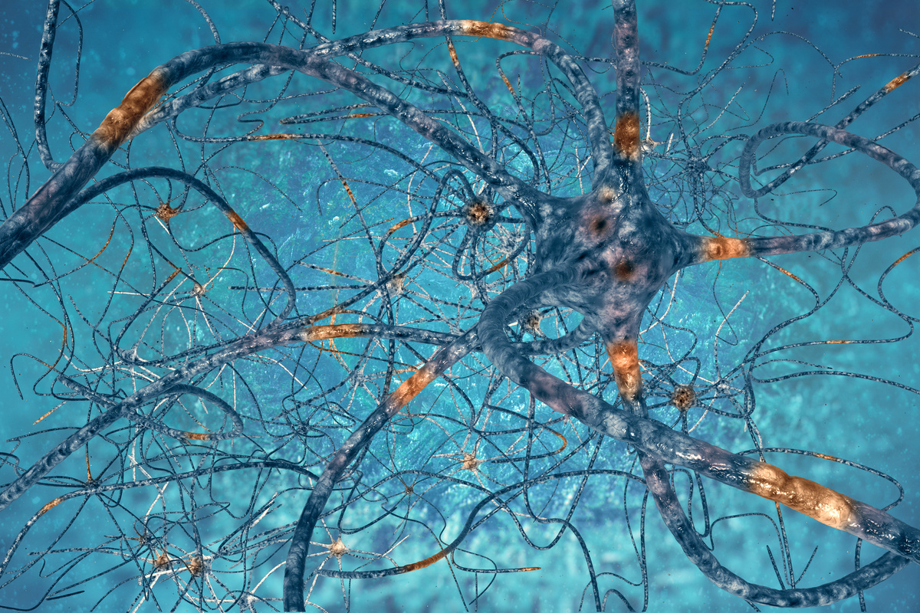

EEG
a neurointenzivní péče
  Léčba status epilepticus
  Navození farmakologického útlumu ( BS)
  Akutní inzulty CNS
  Smrt mozku

Slide 10

EMG- elektromyografie
  Choroby periferního motorického neuronu
  Rychlost vedení vzruchu periferním nervem
  Kondukční latence
  Kvalita nervosvalového přenosu
  Elektrická aktivita svalových vláken

Slide 11


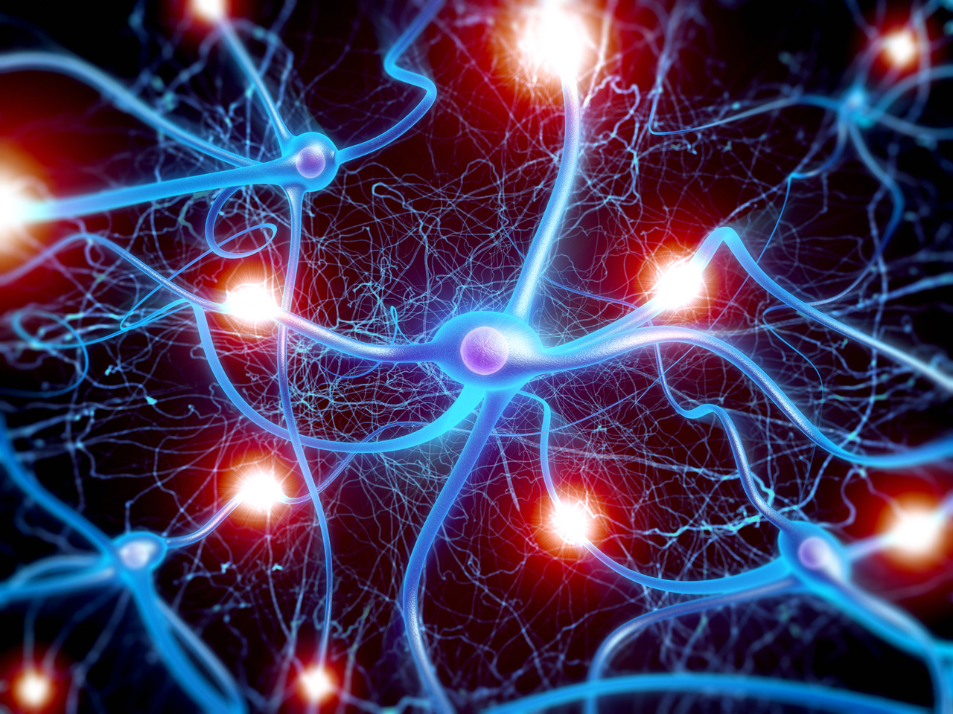

EMG
  Zanoření jehlové elektrody do vyšetřovaného svalu
  Svalovou aktivitou se generují akční potenciály
  Po zesílení se objeví na obrazovce a v reproduktoru

Slide 12
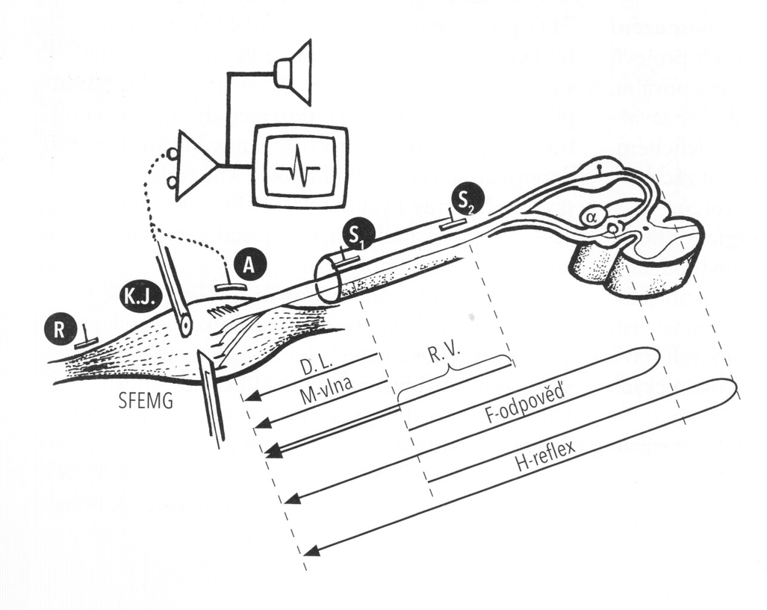
EMG
Kršek Pavel, Základy dětské neurologie, Galén, 2021, ISBN 978-80-7492-510-8, str. 38, obr. 2.9

Slide 13
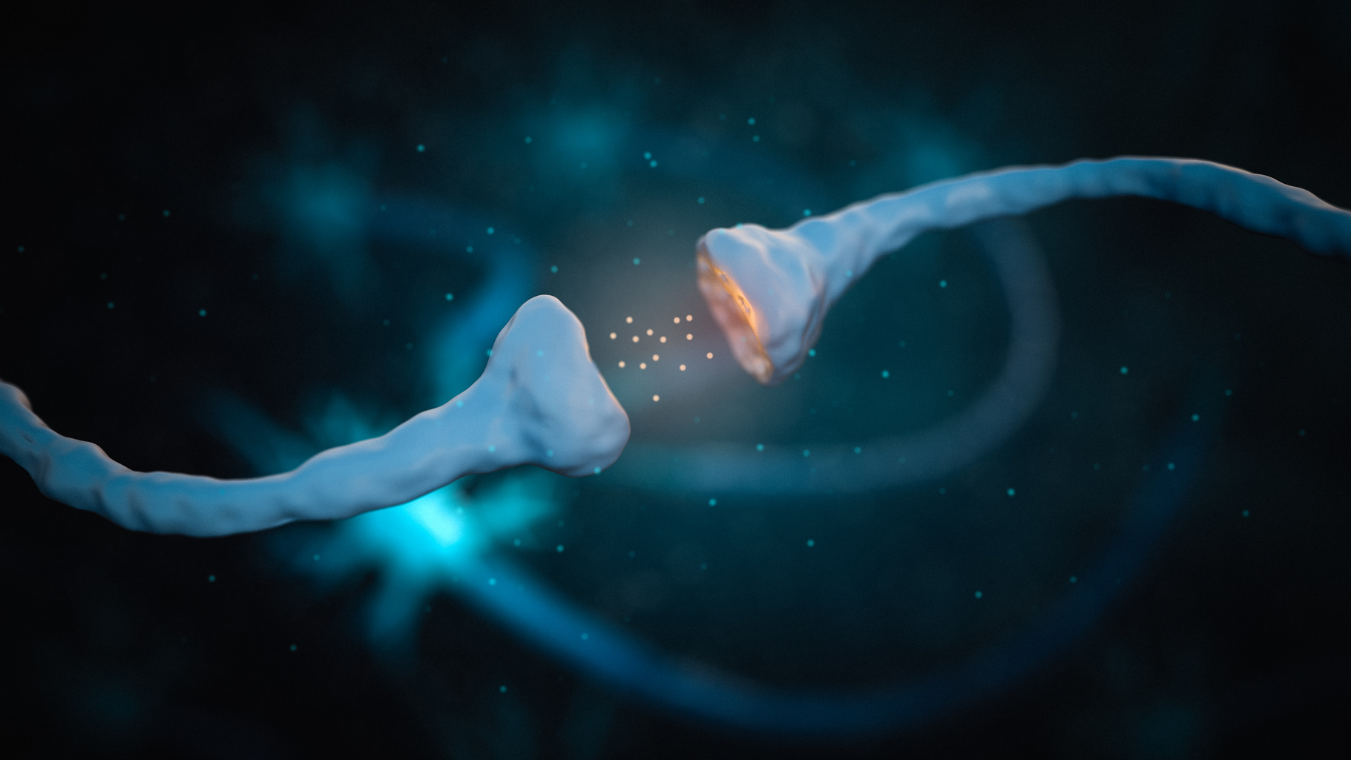
Interior Design Studio
Evokované potenciály
  Elektrické odpovědi, které vznikají v nervové tkáni v důsledku vhodného podnětu
- somatosenzorického
- somatomotorického
- zrakového
- sluchového
  Zaznamenaná aktivita má specifický tvar vln, který se charakteristicky mění při různých chorobách

Slide 14
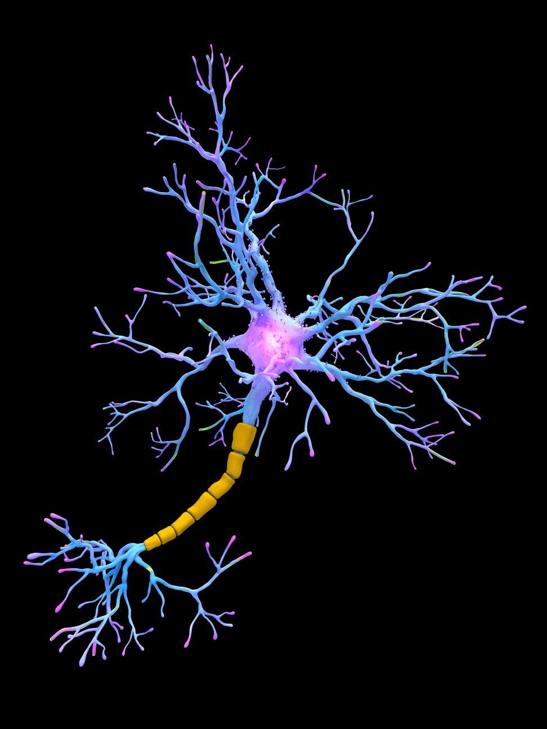
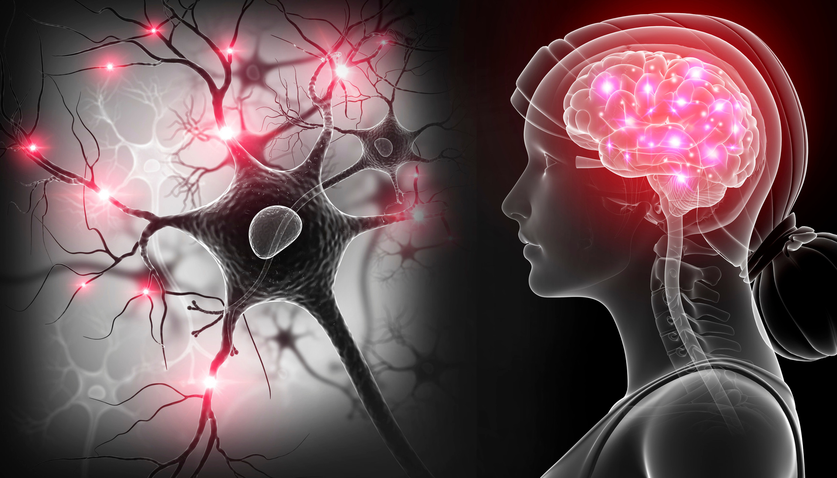
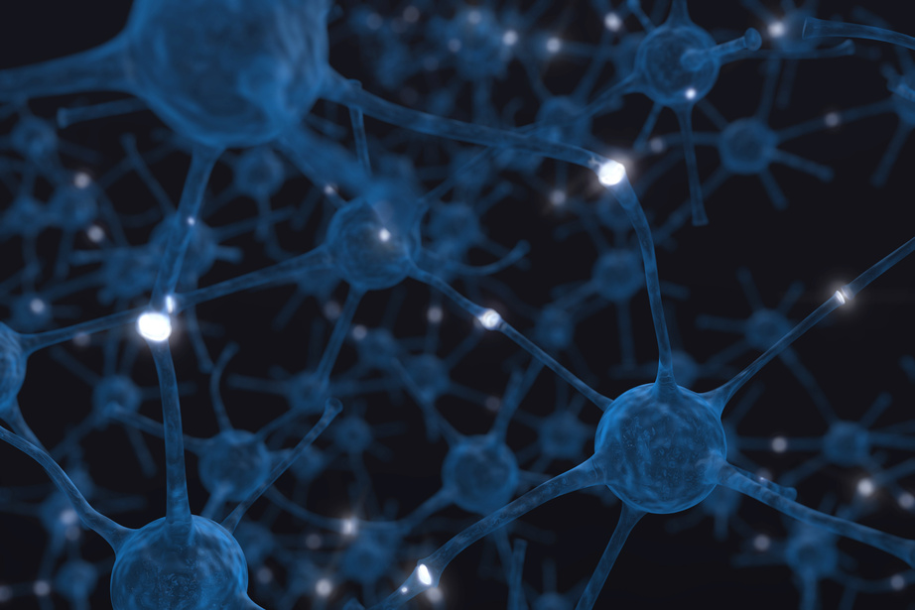
SEP- somatosenzorické EP
  Kožní elektrody - stimulují smíšený nebo senzitivní kožní nerv na končetinách
  Odpovědi jsou snímány – nad perif. nervem,plexem, míchou a na skalpu
  Snímaný EP představuje el. aktivitu struktur propriocepce ( myeliniz. vlákna, dráhy zadních a later. provazců, med. lemnisku a korové projekce)

Slide 15
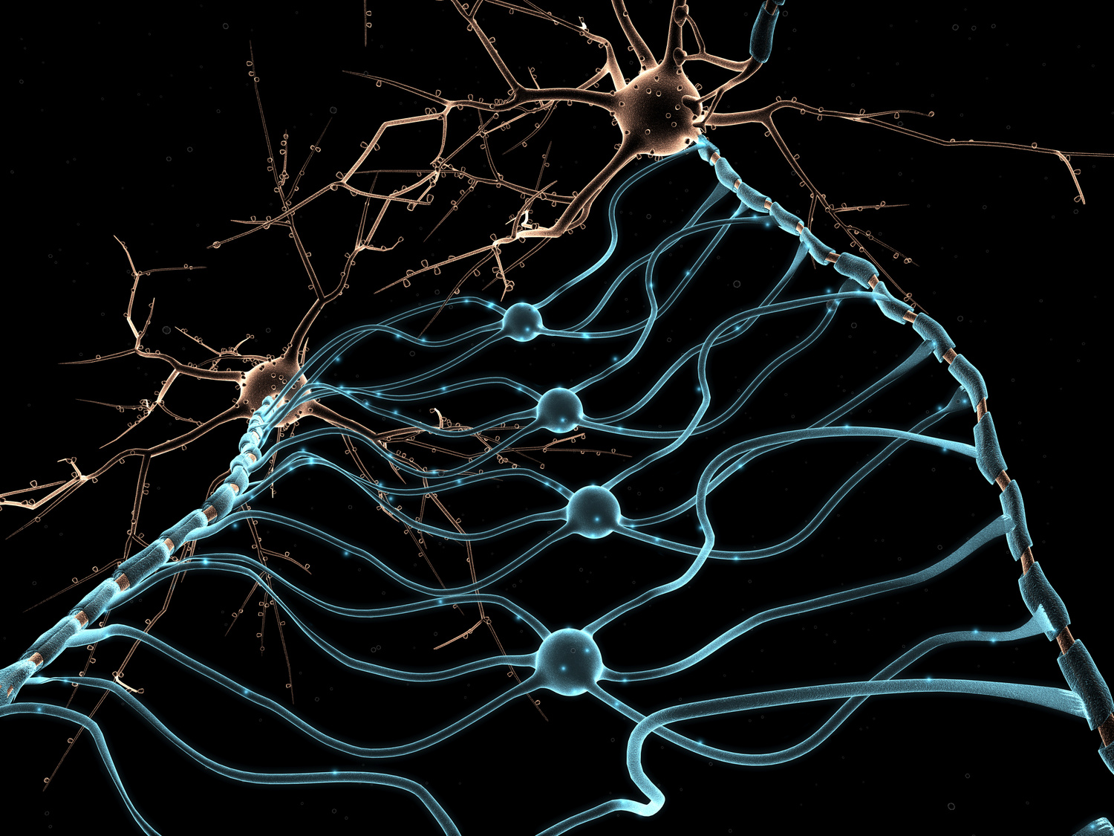
Sluchové EP - BAEP
Odpověď kmenových struktur sluchové dráhy na specifický podnět
Změny vedení sluchové dráhy pomáhají lokalizovat nervové léze
Podnět- krátký zvuk, aktivace sluchové dráhy od sluch. nervu po colliculus inf.
Zachyceno 5 pozit. vln
Kmenové léze, demyelinizace , intramed. Tu , koma

Slide 16
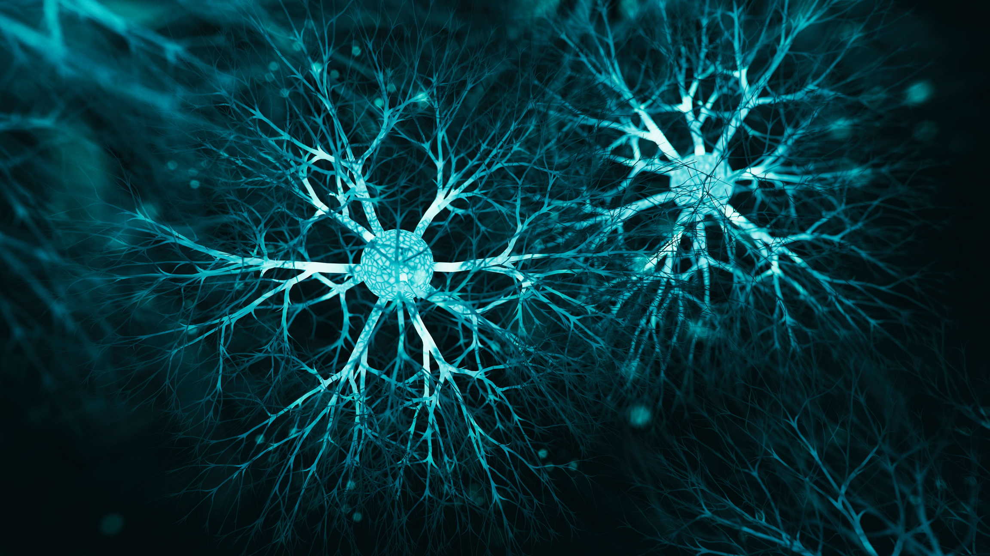
VEP – zrakové EP
  Elektrická odpověď struktur zrakové dráhy na spec. zrakový podnět
  Podnět – záblesk nebo změna barev polí černobílé šachovnice monokulárně
  Kvantifikuje vedení zrakovou dráhou.
  Léze zrakového nervu a chiasmatu
  ERG – elektrická aktivita buněk retiny

Slide 17
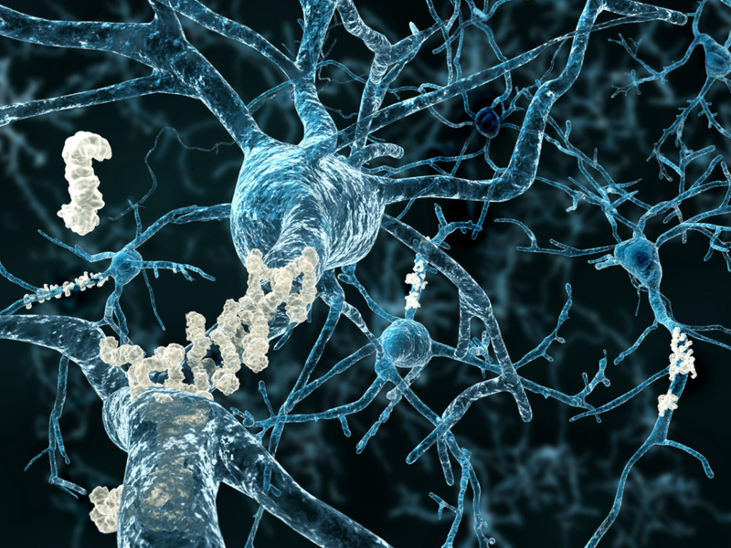
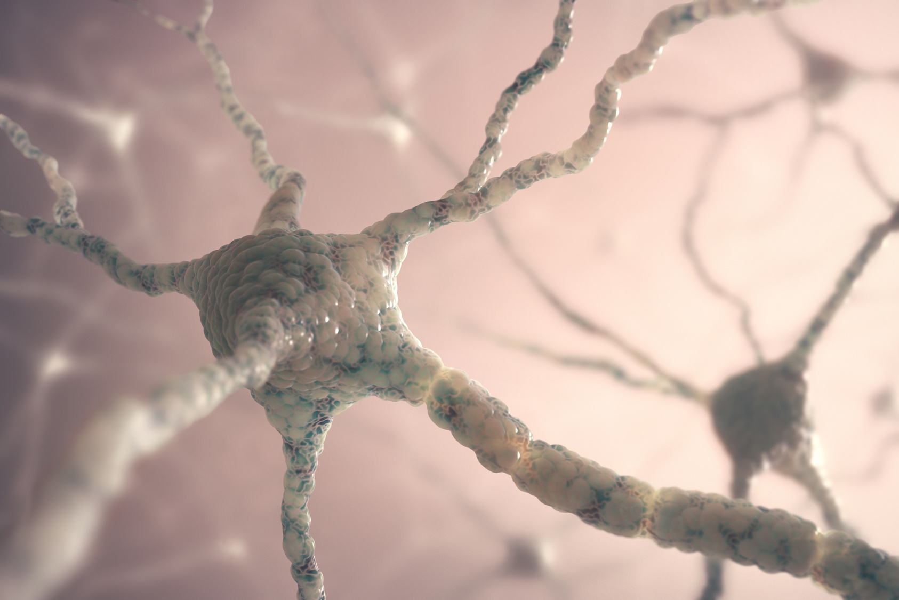
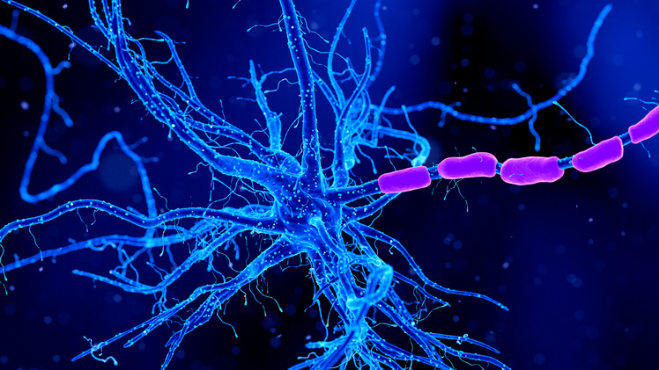
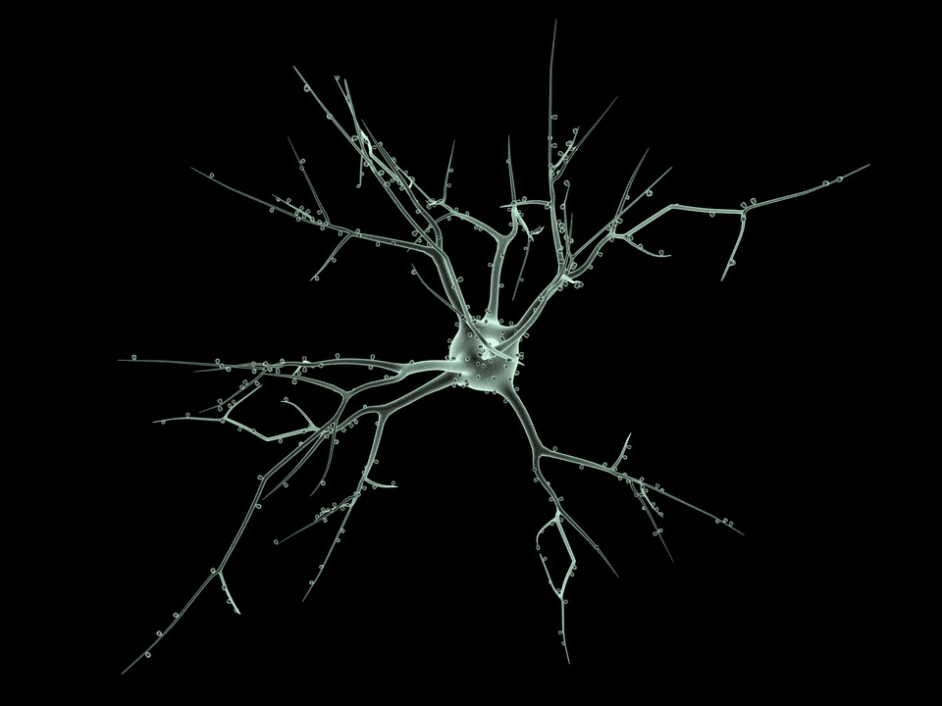
Lumbální punkce
  Odběr mozkomíšního moku
  Diagnostická LP
  Aplikace léků nebo k.l. do páteřního kanálu
  Poloha vleže, vsedě
  Spec. jehla s mandrénem - do SA prostoru durálního vaku mezi trny bederních obratlů L4/5, L5/S1 ( subokcipitálně, ventrikulární)

Slide 18
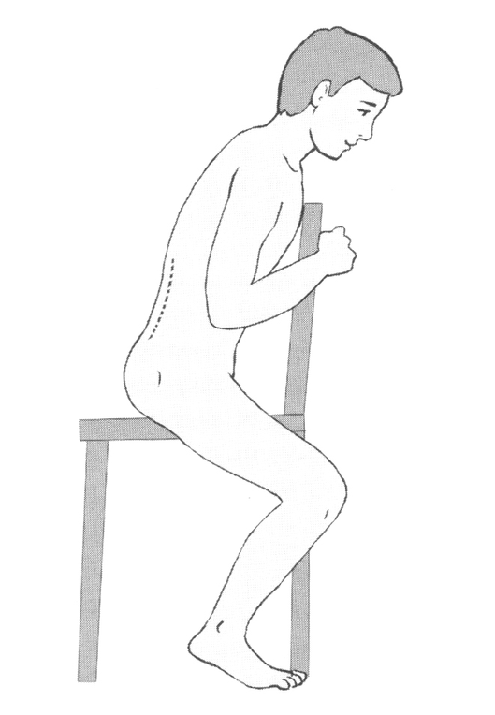

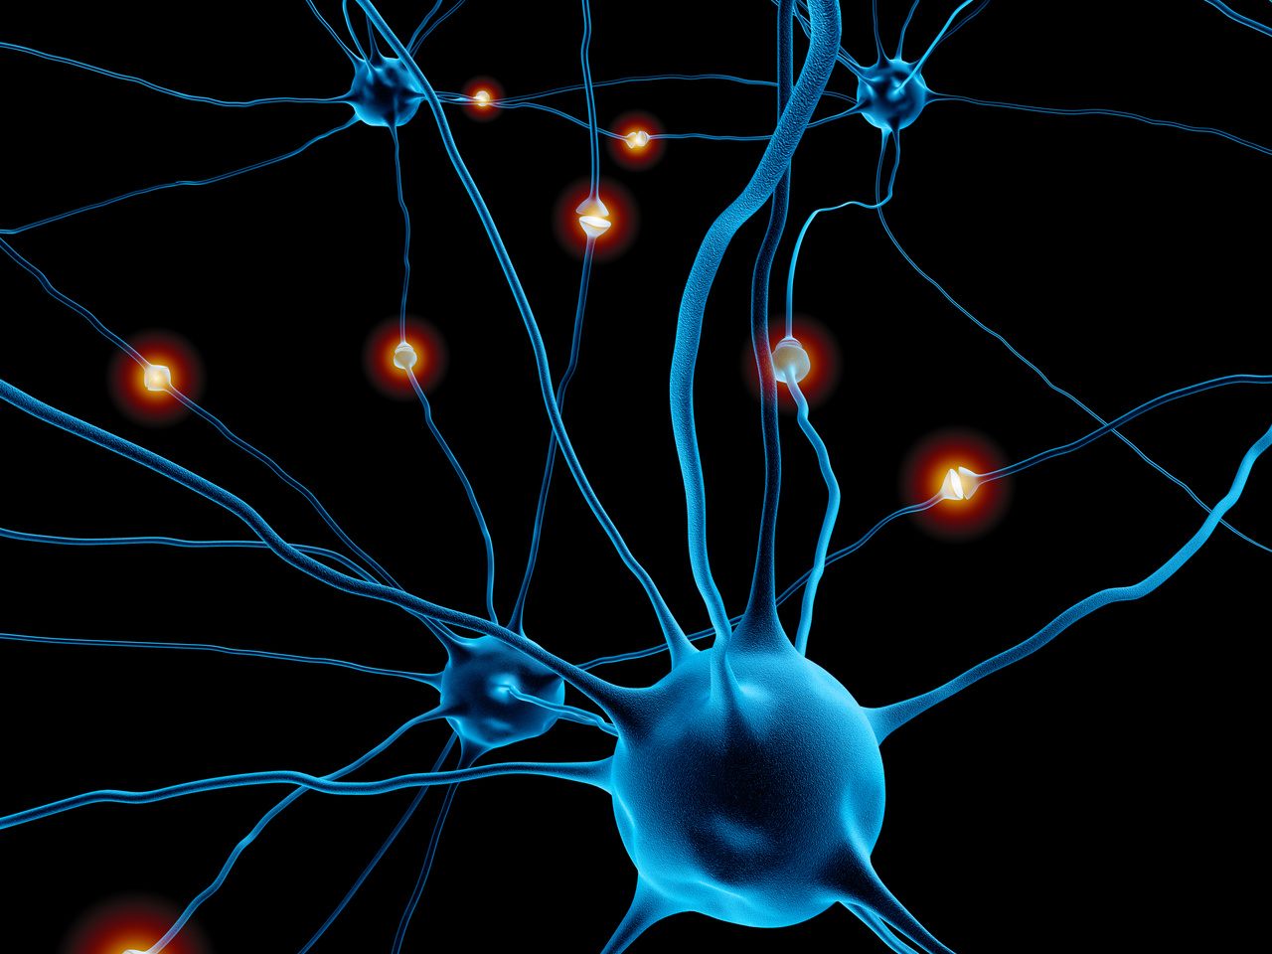
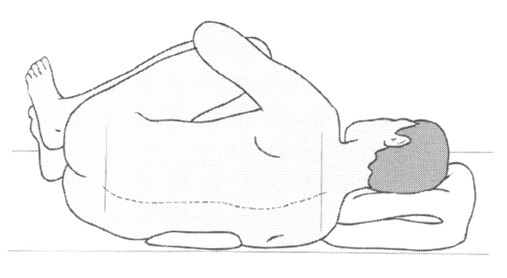
Lumbální punkce
Kala Miroslav, Lumbální punkce a mozkomíšní mok, Galén,2008, str.32,obr.11,12

Slide 19
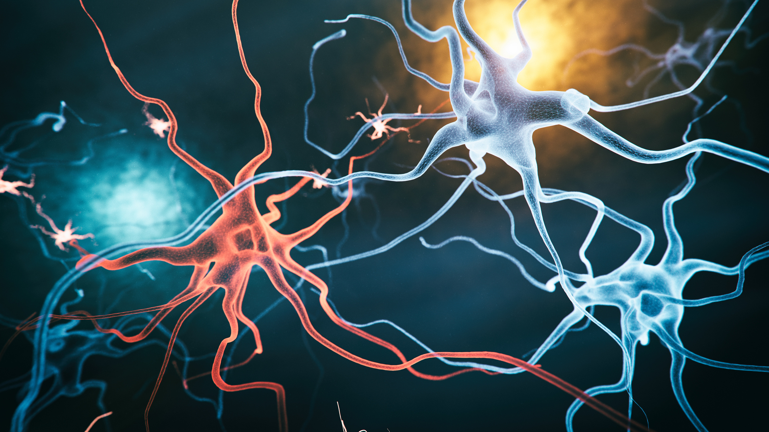
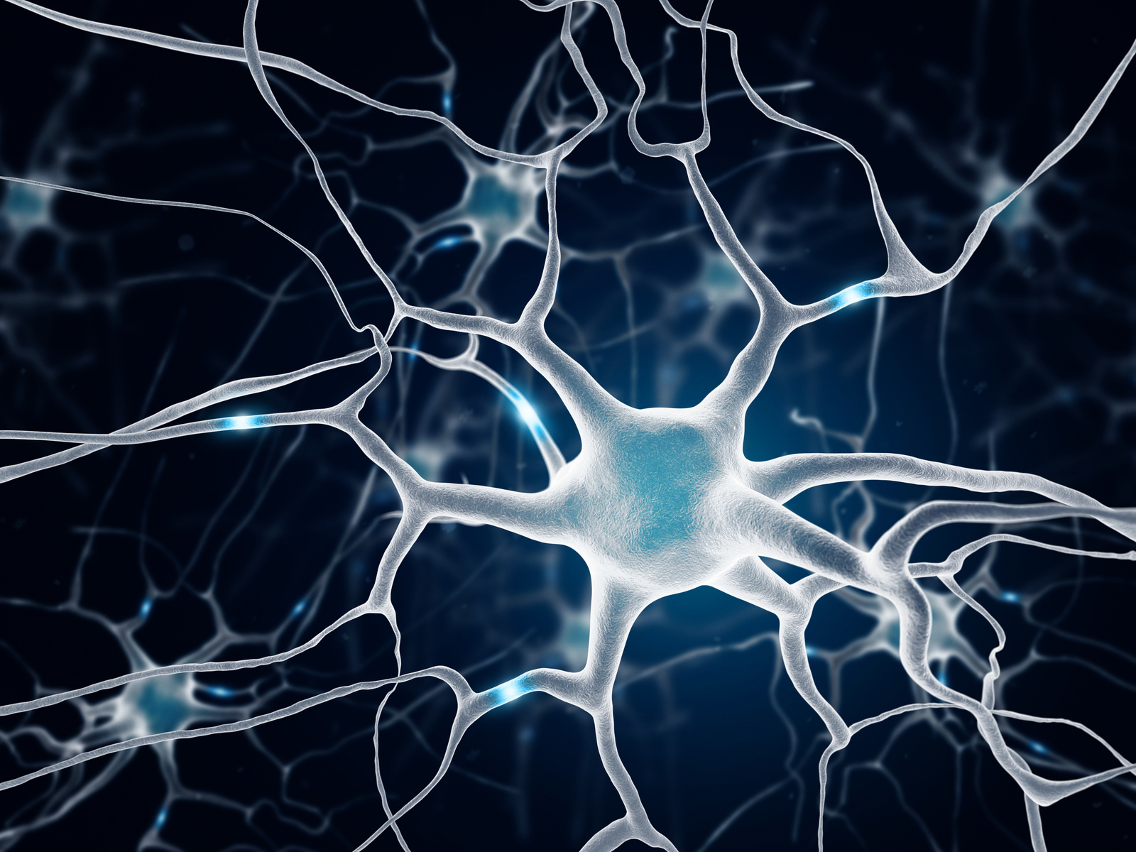
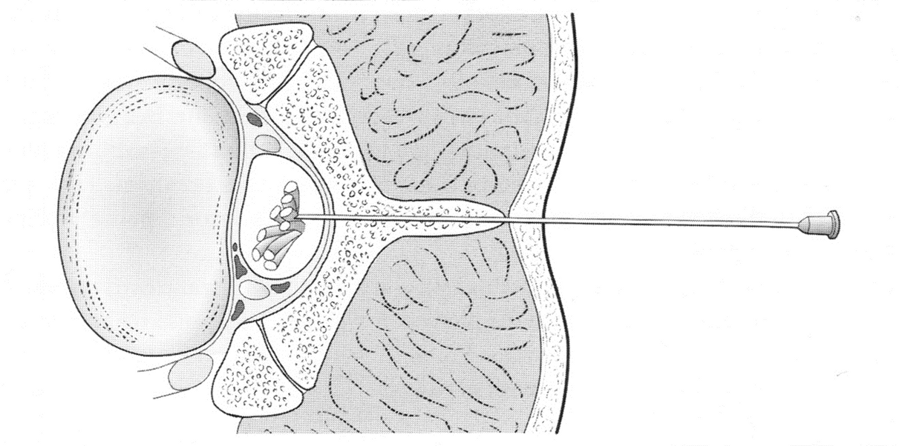
LP- axiální rovina
Kala Miroslav, Lumbální punkce a mozkomíšní mok, Galén,2008, str.36,obr.17

Slide 20

Lumbální punkce- diagnostika
  Tlak liquoru
  Cytologické vyšetření
  biochemické a imunologické vyšetření
  Serologie/ virologie

Slide 21
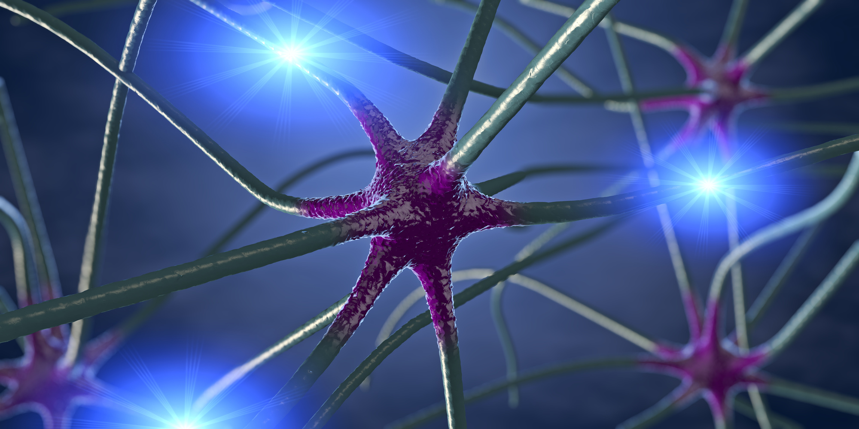
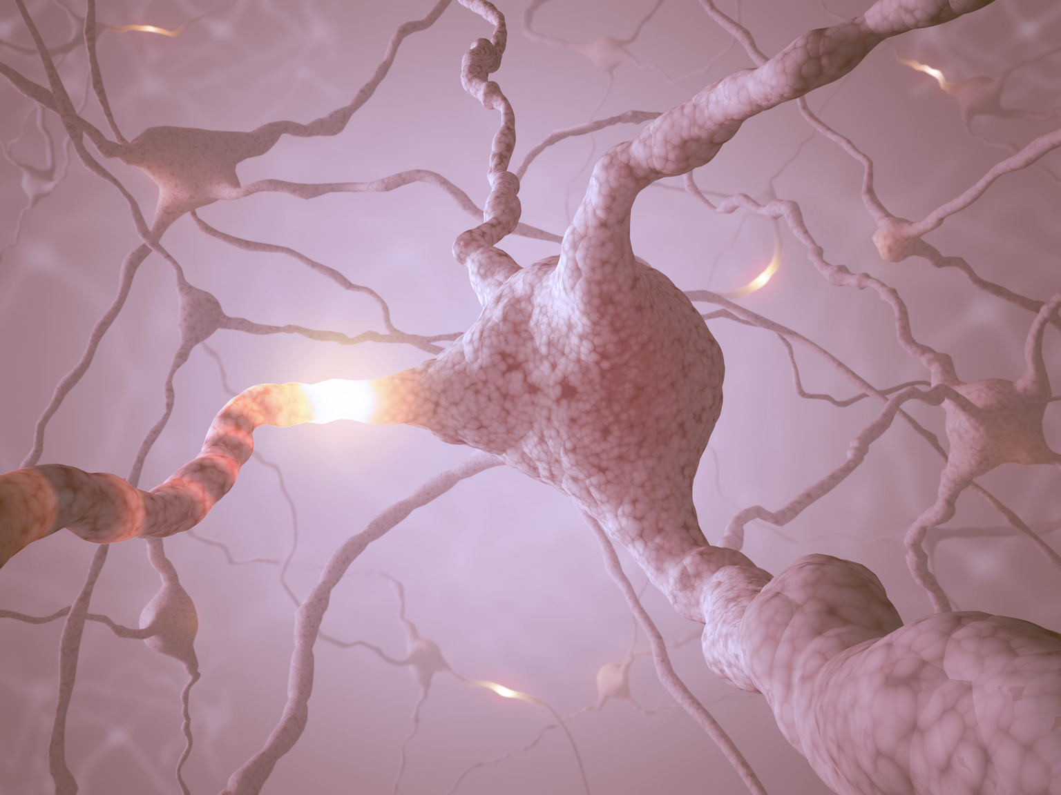
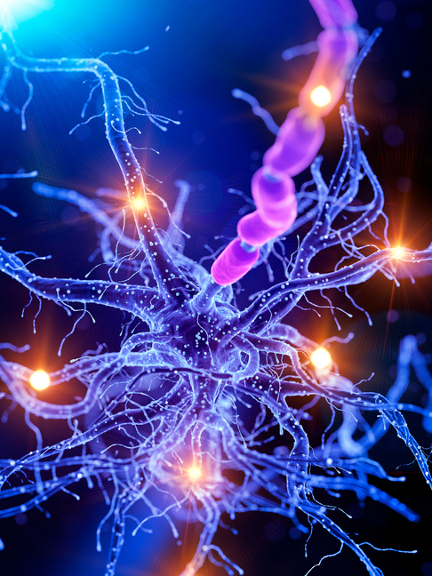
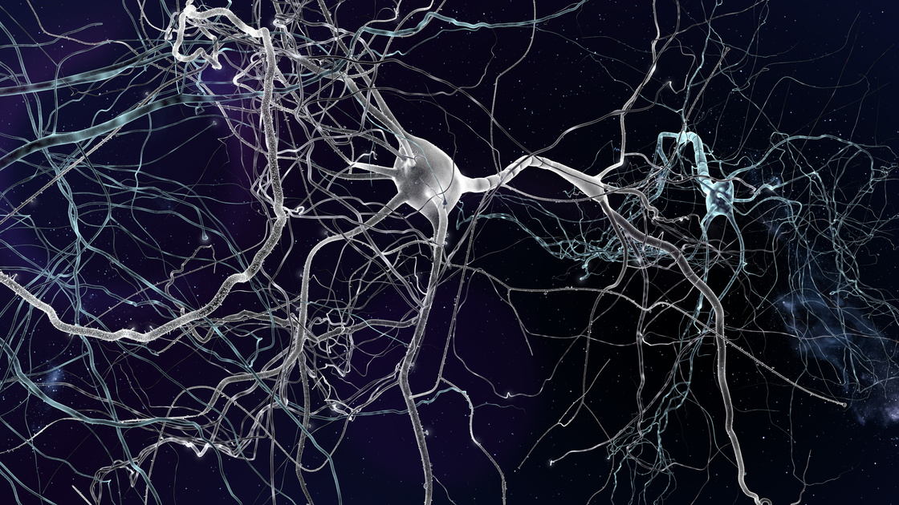
Liquor
  Vyplňuje mozkové komory a SA prostory mozku a míchy
  Tvoří se : choriodální plexus v mozkových komorách 70%, extrachorioidálně – kapiláry mozkové, ependym komor , krevní cévy SA
  500ml/24 hod
  Celý objem se vymění 3-4x /den

Slide 22
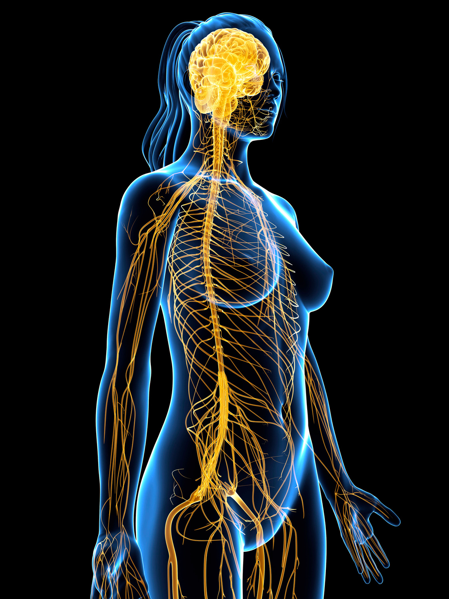
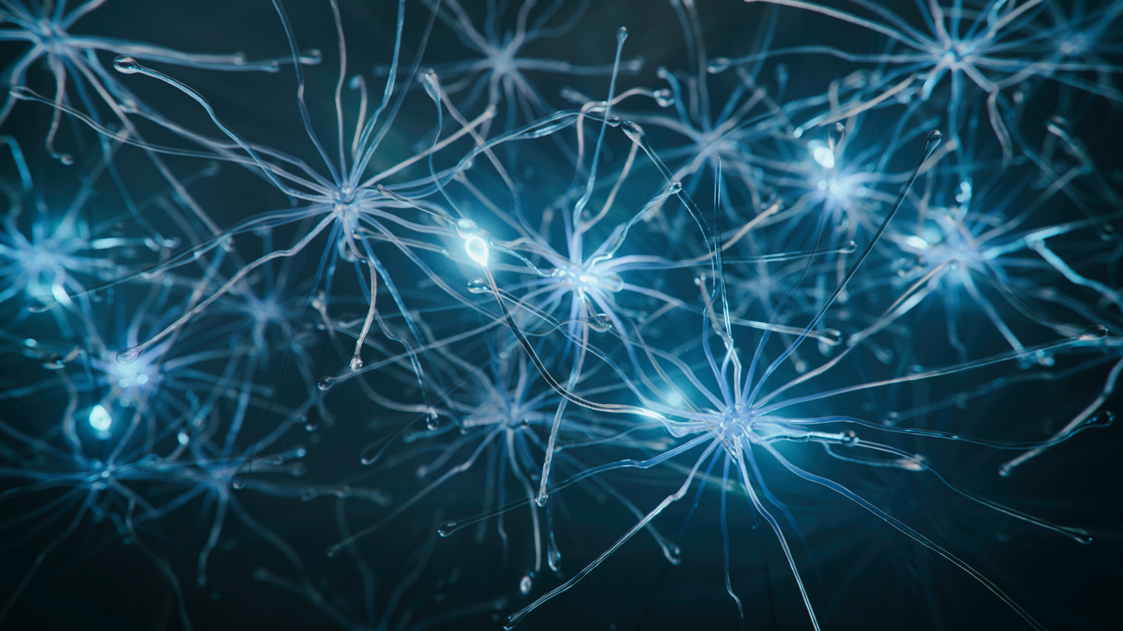

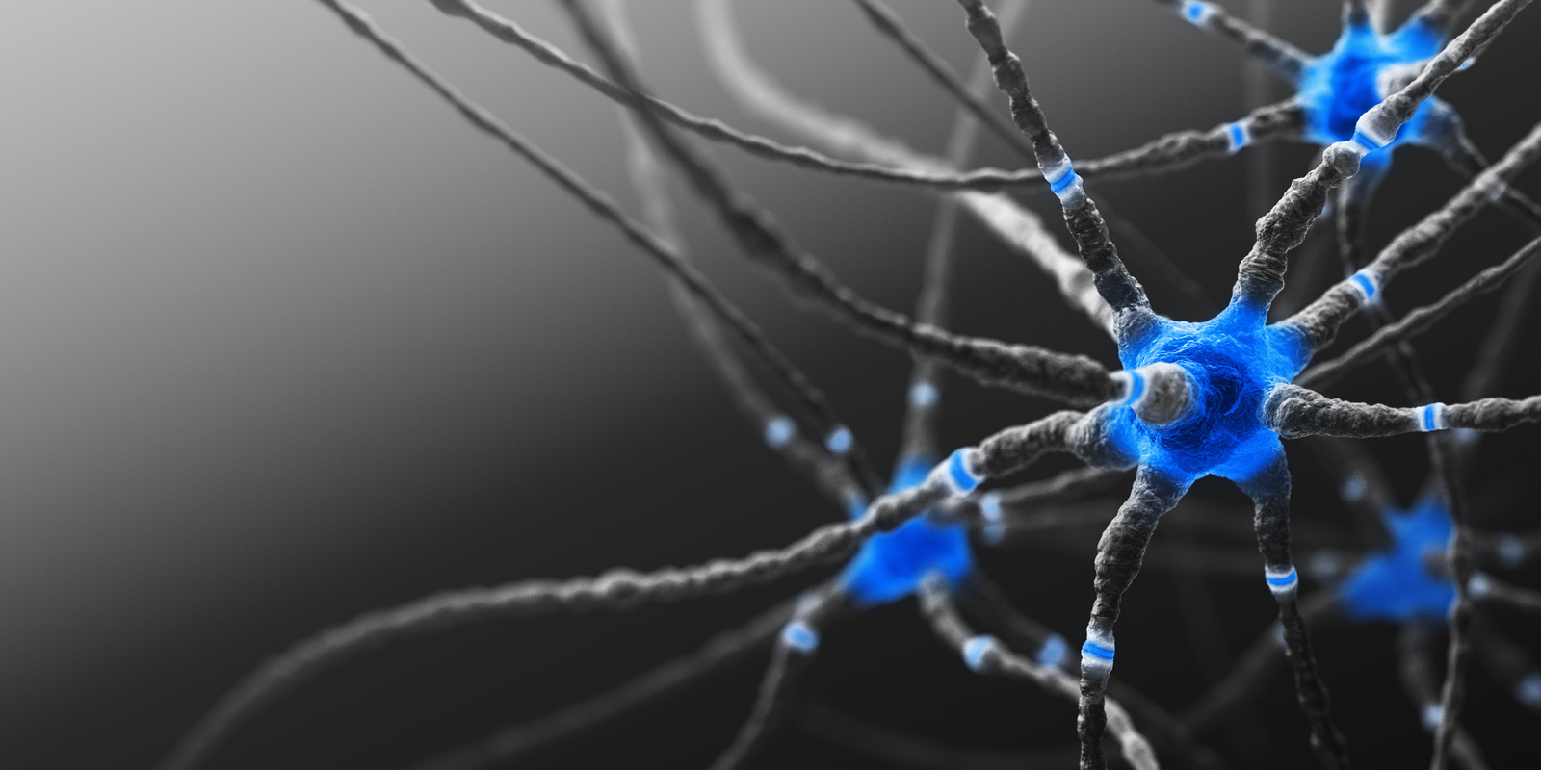
Cesta liquoru
  Postranní komory
………..foramen Monroi
  III. komora
…………Sylviův mokovod
  IV. komora
………… for. Luschkae
  mostomozečkové kouty
…………. for. Magendie
  cerebelomedulární cisterna
  SA prostory
  zpět nad mozkové hsf x dolů podél míchy a zpět do SA
  Vstřebávání přes arachnoidální klky v durálních sinech
nebo lymfatickým systémem

Slide 23
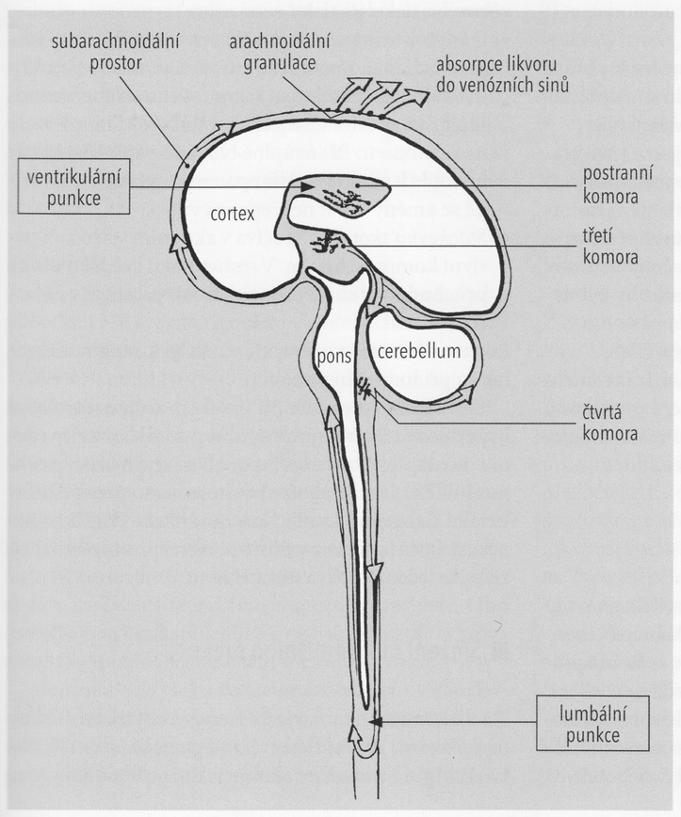
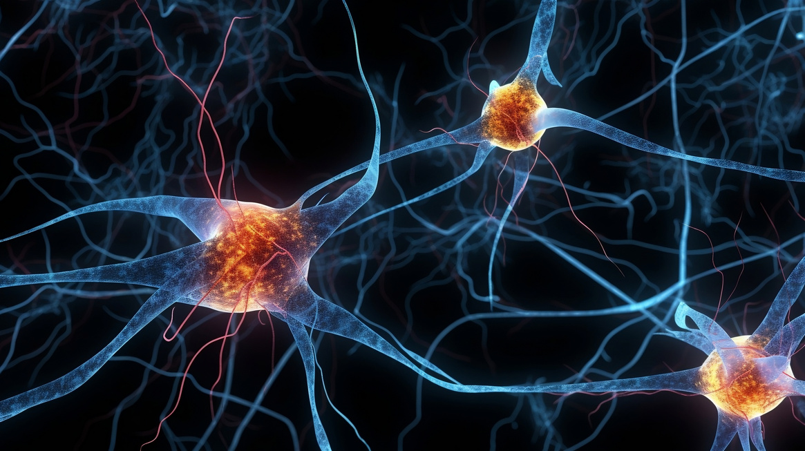
Cesta liquoru
KRŠEK, Pavel. Základy dětské neurologie, Galén
2021, ISBN 978-80-7492-510-8, s 45,obr.2.16

Slide 24
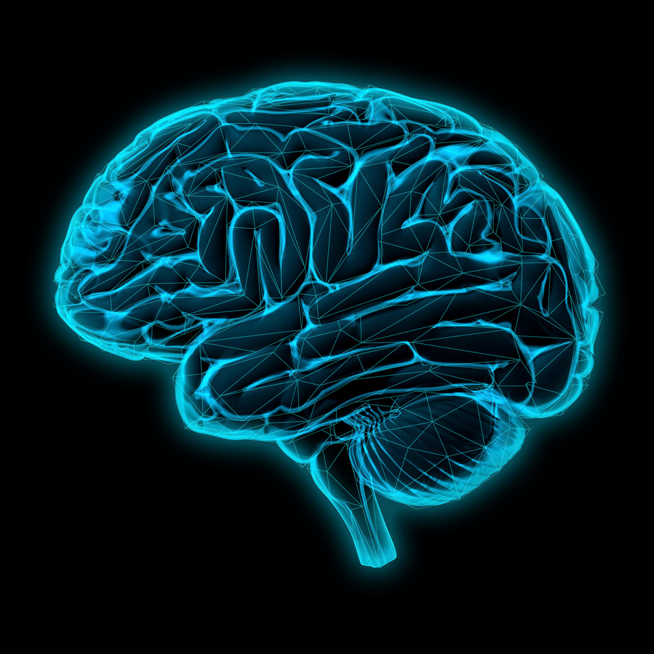
Funkce liquoru
  Mechanická – ochranná ( ochranný polštář)
  Vztlaková - udržuje mozek nad spodinou lebeční
  Drenážní- odplavuje metabolity z CNS
  součást hematoencefalické bariéry mozku-
udržuje rovnováhu ve složení mezi krví, mokem a CNS

Slide 25
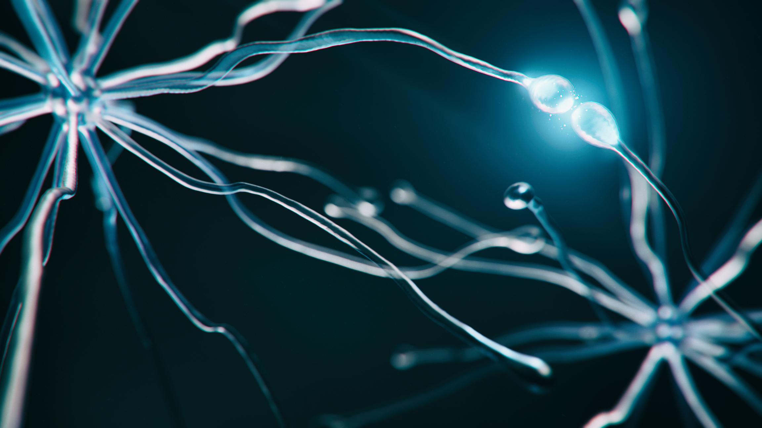
LP- indikace
  Změny složení liquoru charakteristické pro řadu neurologických onemocnění
  Záněty nervového systému
  Demyelinizace
  Subarachnoidální krvácení
  Nádorová onemocnění ( cytologie, specifické markery)

Slide 26
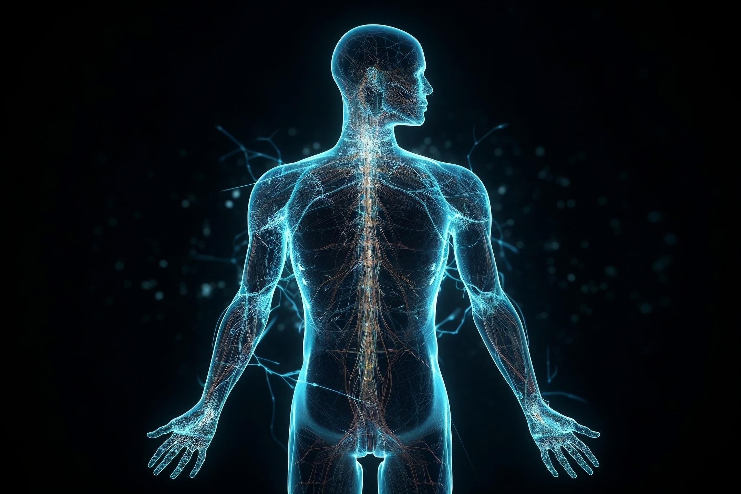

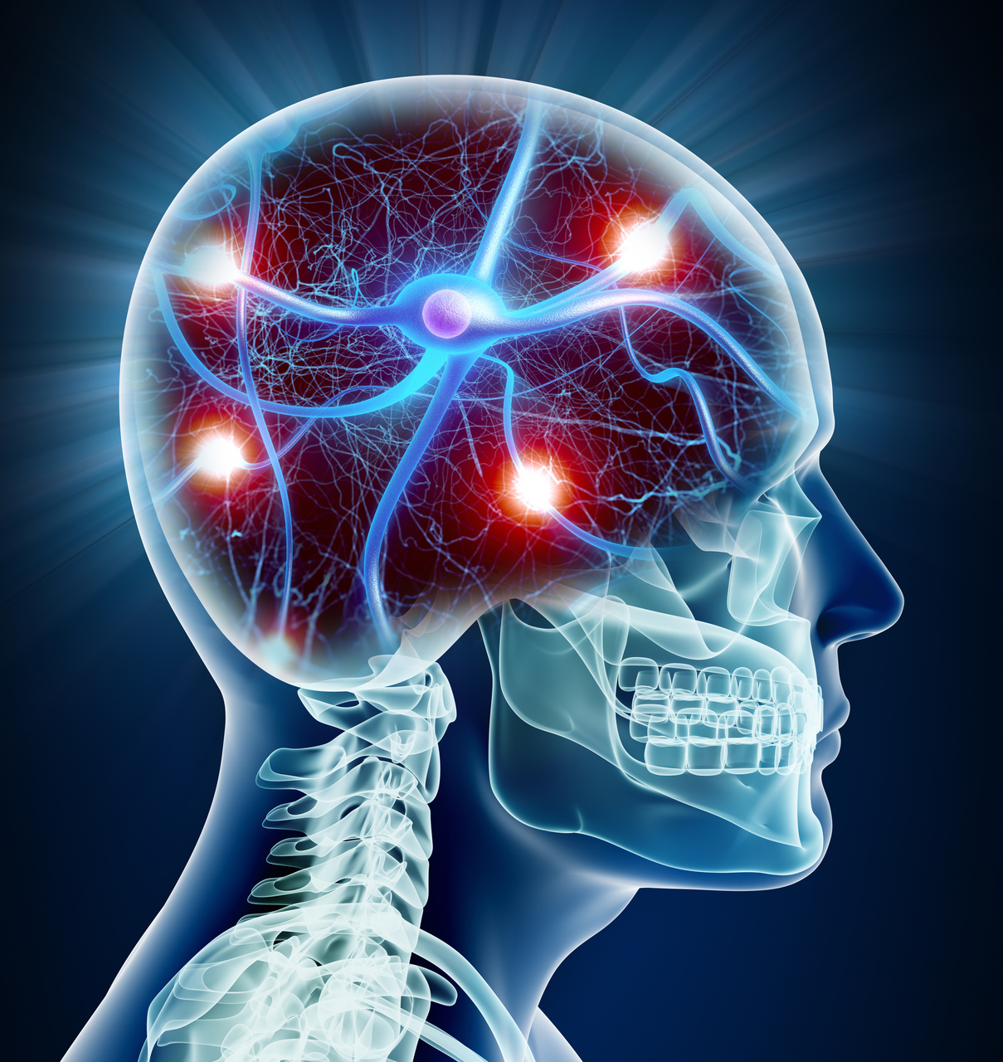
Kontraindikace LP
  Hemokoagulační poruchy
  Zánětlivé afekce kůže v oblasti Lp
  Nitrolební hypertenze - bez přechozí MR CNS
  Hnisavý spinální proces
  Po rozsáhlých kraniektomiích

Slide 27
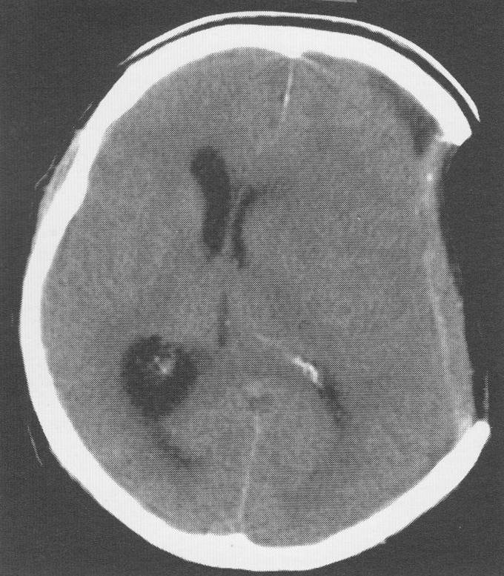
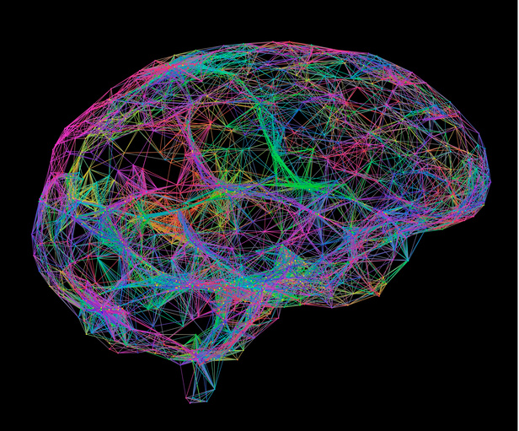
Kala Miroslav, Lumbální punkce a mozkomíšní mok, Galén,2008, str.24,obr.7A

Slide 28
RTG lbi, páteře
Úrazy
Genetická onemocnění- malformace lbi,
vrozené anomálie obratlů, skoliosy
Pooperační postavení obratlů
VAS, porucha dynamiky páteře
Syndrom týraného dítěte

Slide 29
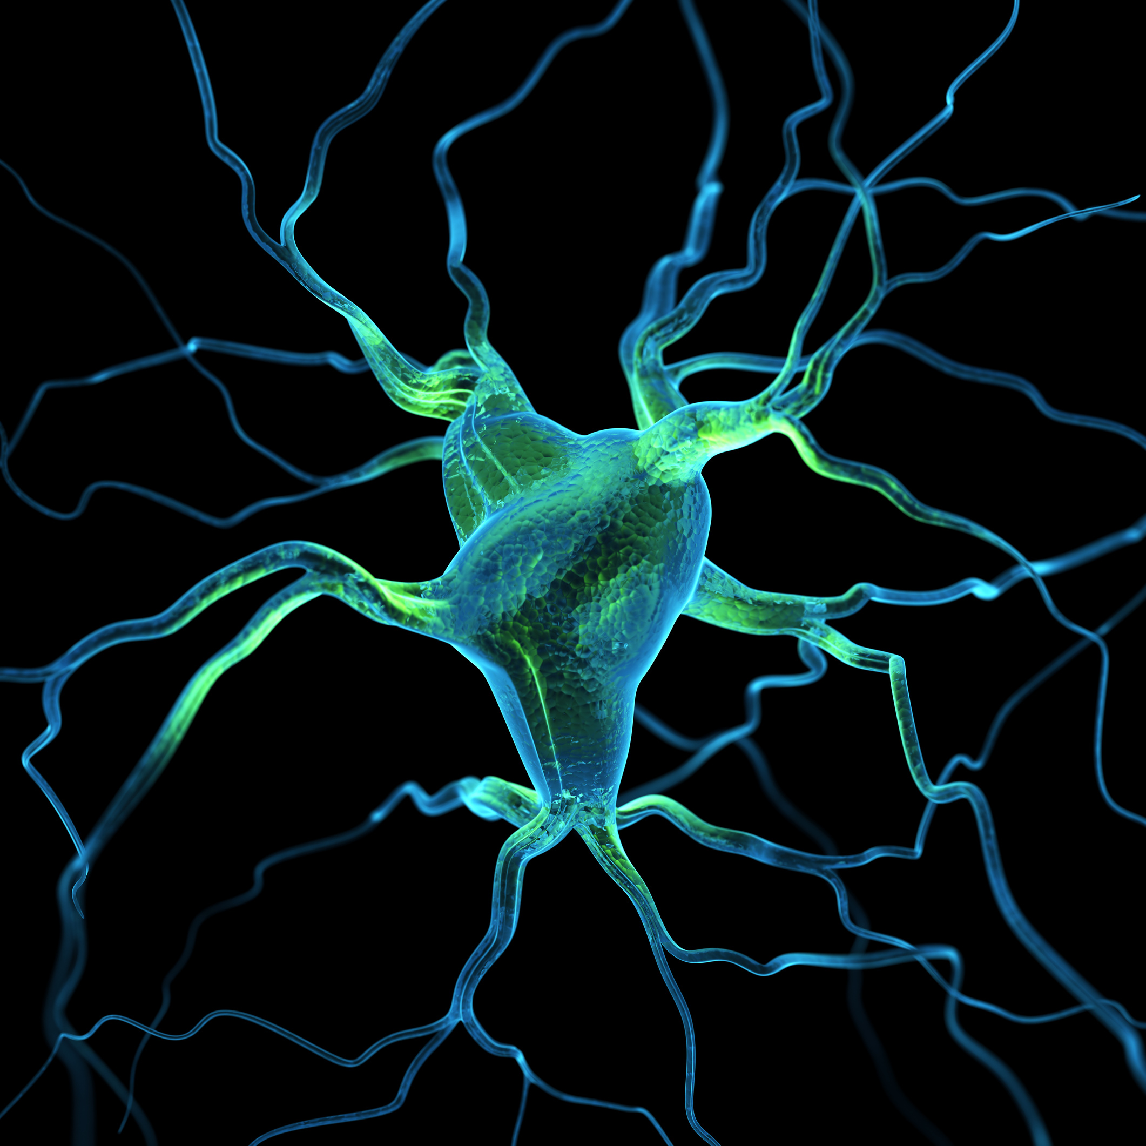
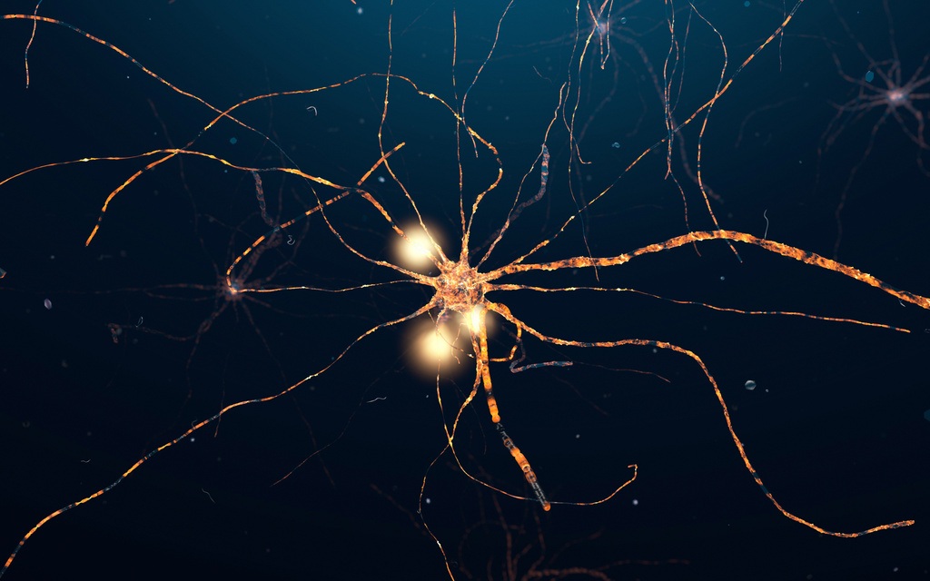
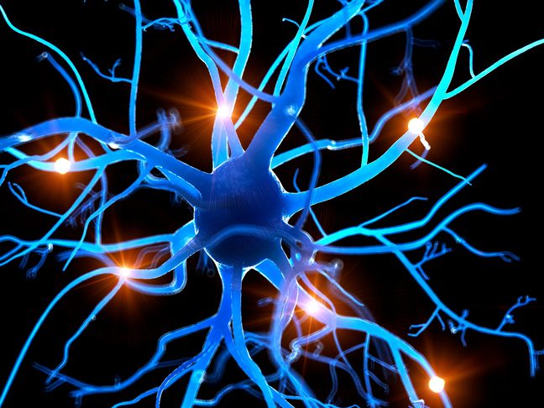
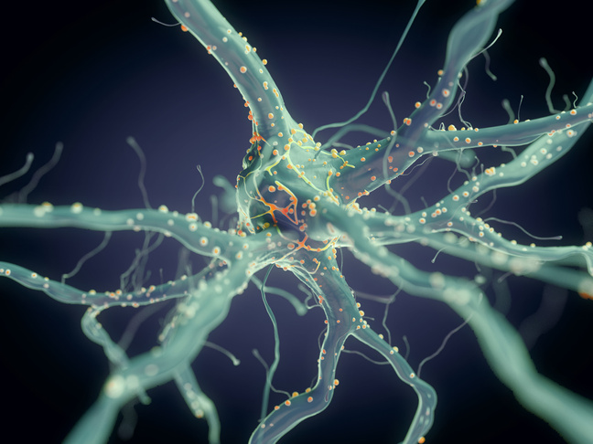
USG mozku
  Cestou neuzavřené VF
  Hydrocefalus
  Malformace mozku
  Intracerebrální krvácení
  USG páteře - vývojové vady, fixovaná mícha

Slide 30


Kršek Pavel, Základy dětské neurologie, Galén, 2021, ISBN 978-80-7492-510-8, str. 52, obr. 2.20

Slide 31
  Expozice radiačním zářením při zobrazení
  Úrazy s neurologickou symptomatikou
  Bezvědomí nejasné etiologie
  Vyloučení kalcifikací - metab.onemocnění
  CT angiografie - mozkové cévy, splavy
CT vyšetření
Francois

Slide 32

Kršek Pavel, Základy dětské neurologie, Galén, 2021, ISBN 978-80-7492-510-8, str. 52, obr. 2.19

Slide 33

Magnetická rezonance
  Využívá silné magnetické pole a elektromagnetické vlnění
  Primární metoda zobrazení v dětském věku
MR, MRA
prenatální diagnostika – od 2. trimestru gravidity
  Absence ionizujícího záření - možná opakovaná vyšetření
  Anestézie u malých dětí nebo neklidných pacientů
  KI: kardiostimulátor, defibrilátor, elektronické implantáty ( inz, pumpy, kochleární implantáty ..) –ev. MR kompatibilita
  Pacient nesmí mít kovové předměty-náušnice, řetízky apod.
nůžky, sedačky , kyslíkové nádoby…

Slide 34





Magnetická rezonance
Kršek Pavel, Základy dětské neurologie, Galén, 2021, ISBN 978-80-7492-510-8, str.147, obr. 8.7

Slide 35




MR- indikace
  MR mozku, páteře, svalů
  Úrazy, ischemie, krvácení , cévní choroby, nádory, vývojové anomálie, epileptologie, infekce , metab. vady , degenerativní choroby, demyelinizace , svalové dystrofie

Slide 36



Kontrastní angiografie- DSA
Terapeutické zákroky - embolizace cévních anomálií, aneurysmat , A-V malformací

Slide 37

Neuropsychologie
  Souvislost mezi CNS a psychikou ( chování, prožívání)
  Dopad mozkových lézí na jednotlivé psychické procesy
  Neurokognitivní, neurobehaviorální profil pacienta
  V dětském věku - navíc neurovývojové zrání

Slide 38
Neuropsychologie
  Celkový neuropsychologický profil dítěte
  Kognice: receptivní fce- gnostické, pozornost
paměť a učení
myšlení- schopnost úsudku
expresivní funkce – řeč, motorika,
konstrukční činnosti
  Exekutivní fce: účelné, na cíl zaměřené jednání
  Emotivita: systém citů a motivace

Slide 39





Neuropsychologie - indikace
Kongenitální postižení CNS- poruchy kortikálního vývoje
Získaná postižení- úrazy hlavy, CMP, tumory, epilepsie, anoxie- tonutí apod
Genetická, metabolická onemocnění
Neurovývojové poruchy - ADHD, autismus, poruchy učení, řeči

Slide 40

Neurogenetika
  Pozitivní rodinná anamnéza
  Kombinace klinických příznaků onemocnění odpovídá v.s. známému syndromu
  Rychlost vývoje - plíživý, pozvolný rozvoj příznaků

